Slide 1
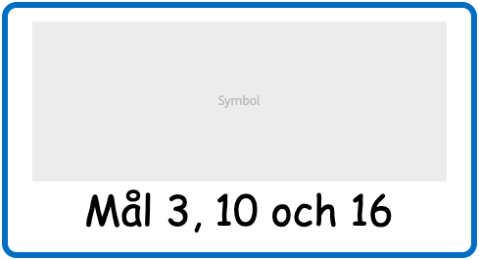
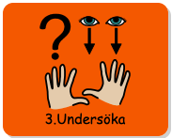
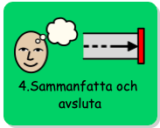
Dagens innehåll

Slide 2
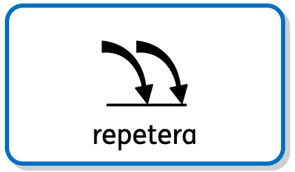
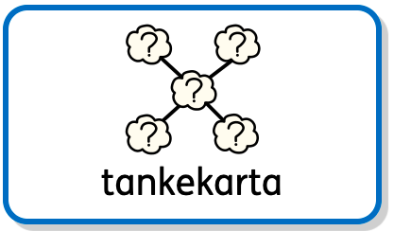
Det här ska vi göra idag:
Vad lärde vi oss förra lektionen?
Begrepp från mindmap
Undersöka
Sammanfatta - Vad har vi lärt oss?

Slide 3
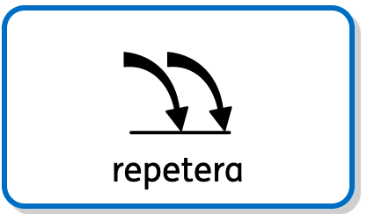
Vad lärde vi oss förra lektionen?

Slide 4
Vilka begrepp pratade vi om?

Slide 5
Nu ska vi uppleva olika funktionsvariationer

Slide 6
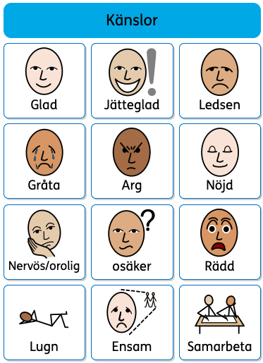
Berätta hur ni känner med hjälp av kommunikationskartan
Nu ska vi uppleva olika funktionsvariationer

Slide 7
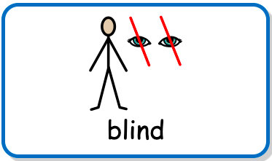
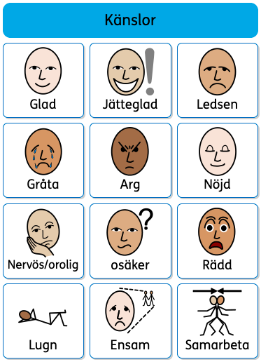
Berätta hur ni känner med hjälp av kommunikationskartan
Testa på hur det känns att vara blind/ha synnedsättning med hjälp av ögonbindel.

Slide 8
Berätta hur ni känner med hjälp av kommunikationskartan
Testa på hur det känns att vara blind/ha synnedsättning med hjälp av ögonbindel.
Led din klasskamrat (träning i tillit)

Slide 9
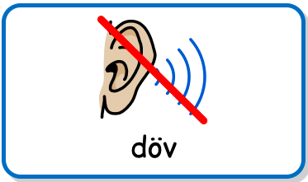
Berätta hur ni känner med hjälp av kommunikationskartan
Testa på hur det känns att vara döv. Bär hörselkåpor

Slide 10
Berätta hur ni känner med hjälp av kommunikationskartan
Testa på hur det känns att vara döv. Bär hörselkåpor
Hur känns det?

Slide 11
Berätta hur ni känner med hjälp av kommunikationskartan
Testa på hur det känns att förflyttas i en rullstol

Slide 12
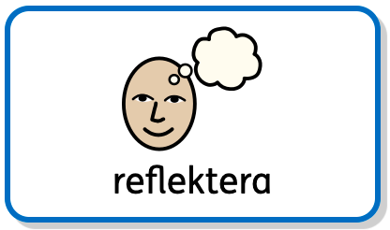

Slide 14
Till läraren:
Lektion 2
Syfte: Ge eleverna en ökad förståelse för att barns liv kan se olika ut.
Metod:
Utgå från barnkonventionen och prata om olika levnadsvillkor. Samtala med barnen kring funktionsnedsättning och förtydliga begreppet. Kan göras med hjälp av definition av Vårdguiden.
Detta ska vi göra:
Prata om vad ni gjorde på förra lektionen. Gå igenom tankekartan igen.
Gör undersökning. Förslagsvis, elev - personal. Låt eleverna använda sig av känslokartan för att visa hur de känner.
Sammanfatta och reflektera över varför det är viktigt att människor får tillgång till hjälpmedel. Prata om att ingen ska diskrimineras.
Avsluta
Tidsåtgång: ca 30 min

